Slide 1
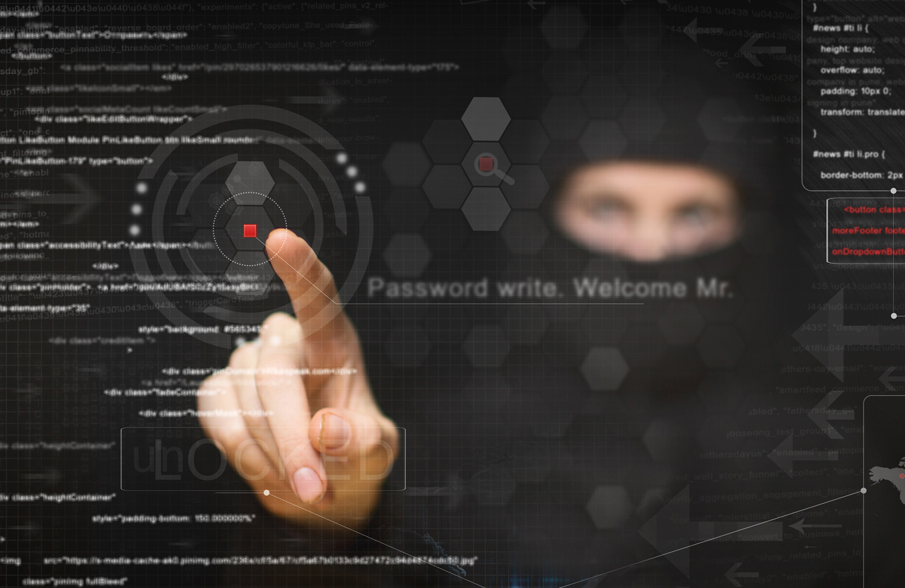
CIBERSEGURIDAD
DEL ATAQUE AL ORDENADOR AL ENGAÑO A LAS PERSONAS

Slide 2
ÍNDICE
INTERNET DE LAS COSAS
INGENIERÍA SOCIAL
PROVEEDORES

Slide 3
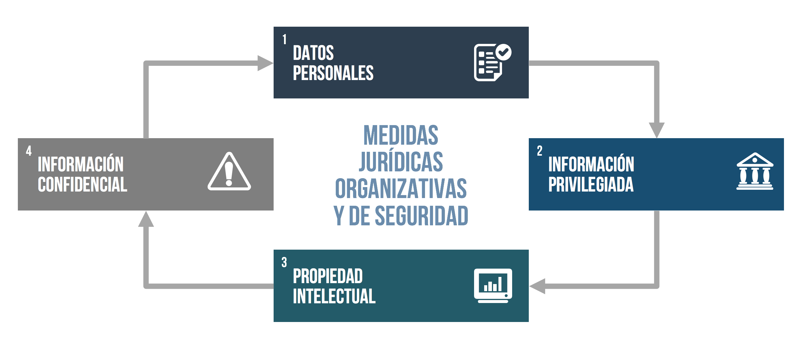
Activos a proteger
Sinergias entre las distintas normas que protegen los activos intangibles

Slide 4
Tipología de las brechas de seguridad notificadas a la AEPD

Slide 5
Riesgos ocultos o mal gestionados
En cada baja en la empresa.
En cada ataque de ingeniería social.
En cada pérdida o robo de un dispositivo móvil.
En cada proveedor que trata datos.

Slide 6
Medios de materialización de las brechas de seguridad

Slide 7
Contexto y nivel de intencionalidad

Slide 8
INTERNET DE LAS COSAS
ATAQUE A LOS OBJETOS COTIDIANOS CONECTADOS A INTERNET

Slide 9
Internet de las cosas
Previsiones
30.000 millones de dispositivos
conectados en 2020

Slide 10
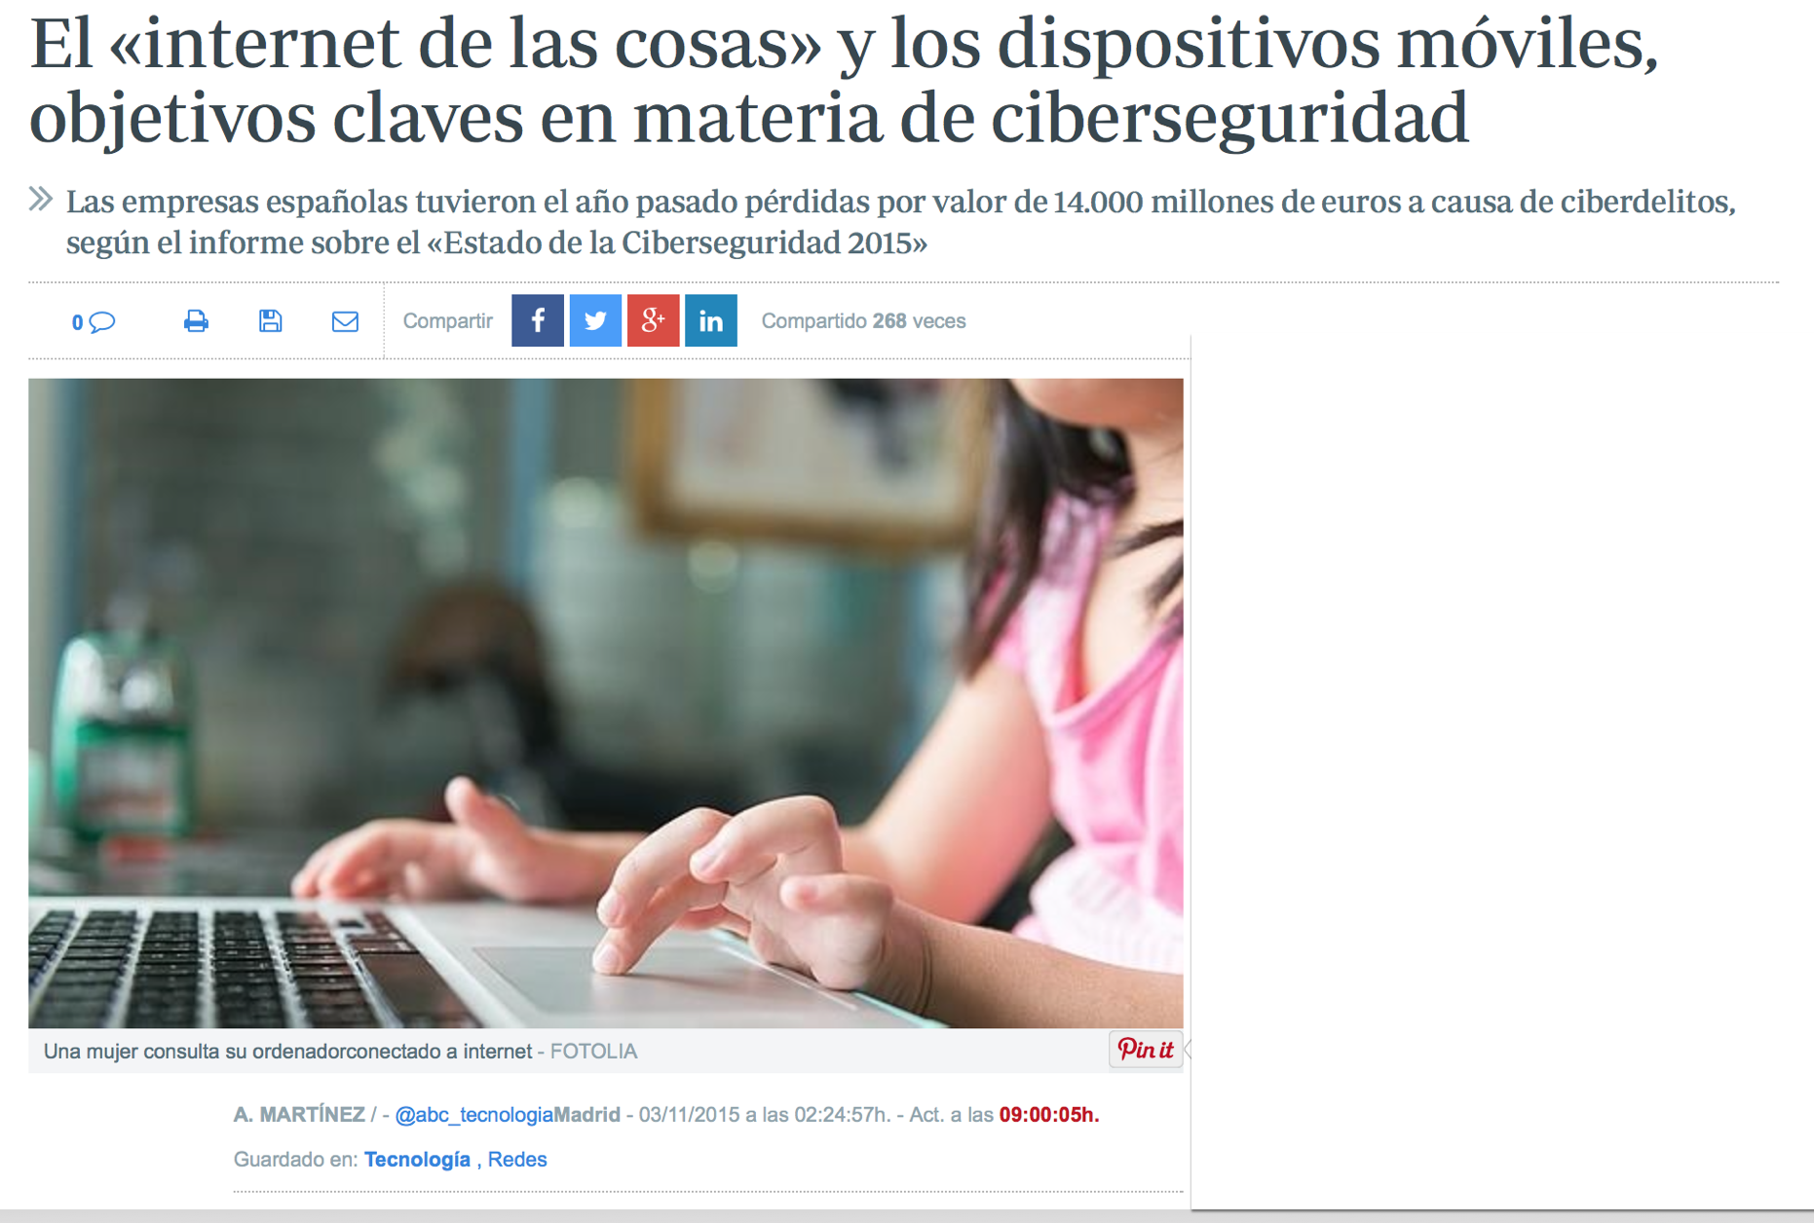
ribasyasociados

Slide 11
Internet de las cosas
Wereables
RELOJ INTELIGENTE
GAFAS INTELIGENTES
CHIP
PULSERA INTELIGENTE
CAMISETA INTELIGENTE
PANTALÓN INTELIGENTE
ZAPATOS INTELIGENTES

Slide 12
Internet de las cosas
Sensores disponibles en un smartphone
    Acelerómetro
    Giroscopio
    GPS, Wifi, 4G, Bluetooth
    Sensor de luz ambiental
    Sensor de proximidad
    Sensor magnético
    Barómetro
    Termómetro
    Podómetro
    Sensor de ritmo cardíaco
    Sensor de huellas dactilares
    Sensor de humedad ambiental
    Sensor de rayos ultravioleta
    Sensor de sonido
    Sensor de gestos, escritura y firma
    Medidor de carga de la batería

Slide 13
Internet de las cosas
Sensores disponibles en una empresa
    Sensores SCADA
    Temperatura ambiental
    Temperatura de una caldera
    Temperatura del núcleo
    Presión de una caldera

Slide 14
Internet de las cosas
Tipología de datos que pueden gestionar
    Datos de salud
    Datos biométricos
    Datos ambientales
    Datos de consumo
    Datos de comportamiento
    Datos de intereses
    Datos de geolocalización
    Datos demográficos
    Datos laborales (Absentismo)
    Datos económicos

Slide 15
Internet de las cosas
Datos de salud
    Frecuencia cardíaca
    Nivel de glucosa en la sangre
    Nivel de colesterol en la sangre
    Nivel de oxígeno en la sangre
    Tensión arterial
    Temperatura corporal
    Peso y altura
    IMC
    Índice de grasa corporal
    Dieta y nutrición
    Horas de sueño
    Calidad del sueño
    Historia clínica (Chip)
    Resultados de pruebas y analíticas
    Dosis de insulina
    Otros datos de salud y enfermedades

Slide 16
Internet de las cosas
Datos biométricos
    Huella digital biométrica
    Rostro 2D biométrico
    Rostro 3D
    Patrón vascular (dedo o mano)
    Palma de la mano
    ADN
    Firma biométrica
    Iris
    Retina
    Córnea
    Voz
    Gestos
    Pasos por KM - Longitud del paso
    Forma de caminar

Slide 17
Internet de las cosas
Datos ambientales y de posición
    Pureza del aire interior y exterior
    Temperatura interior y exterior
    Ruido ambiental interior y exterior
    Humedad del aire interior y exterior
    Luz interior y exterior
    Rayos ultravioleta
    Proximidad del usuario al dispositivo
    Posición del usuario (De pie o estirado)
    Inclinación
    Movimiento
    Velocidad
    Geolocalización
    Rutas habituales en la ciudad
    Ruta habitual en un supermercado
    Lugar de trabajo
    Lugar de la vivienda

Slide 18
Internet de las cosas
Termostatos Nest + Google
    Datos que puede gestionar:
    En 2014 Google compró la compañía Nest Labs, fabricante de dispositivos para el hogar como termostatos y alarmas de humos.
    Frecuencia diaria de los ajustes manuales
    Programaciones y ajustes automatizados
    Temperatura de cada habitación
    Mapa de temperaturas de una vivienda, edificio, barrio o ciudad
    Posibles deducciones:
    Presencia actual del usuario en casa
    Presencia programada del usuario en casa
    Número de personas en la vivienda y temperatura preferida
    Nivel económico y de salud de una familia, edificio, barrio o ciudad

Slide 19
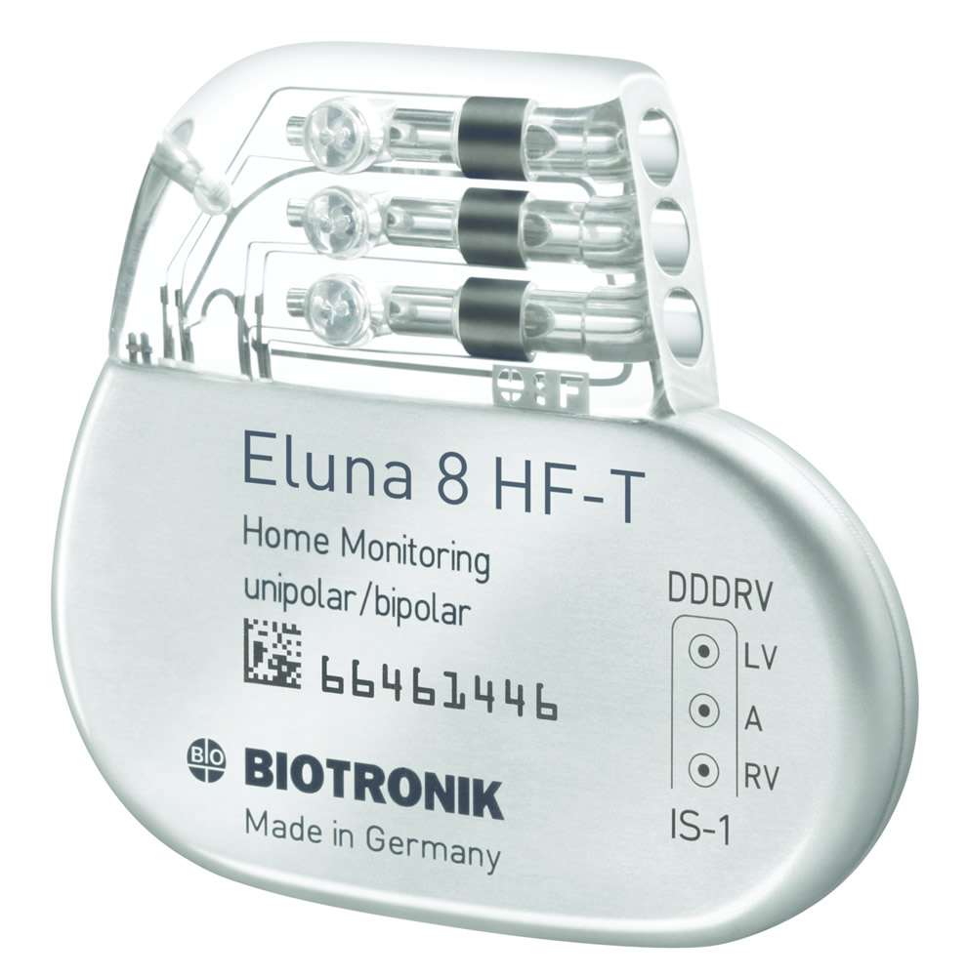
Internet de las cosas
Marcapasos IP
    Datos que puede gestionar:
    Los marcapasos de última generación pueden transmitir datos a través de Internet, e incluso ser controlados y configurados de forma remota.
    Frecuencia cardíaca
    Arritmias
    Anomalías e incidentes
    Nivel de carga de la batería
    Posibles deducciones:
    Datos de salud - Arritmias
    Datos de salud - Número de intervenciones del marcapasos
    Estado del usuario: activo, en reposo, durmiendo
    Nivel de actividad - Sedentarismo, deportes, sobre esfuerzos

Slide 20
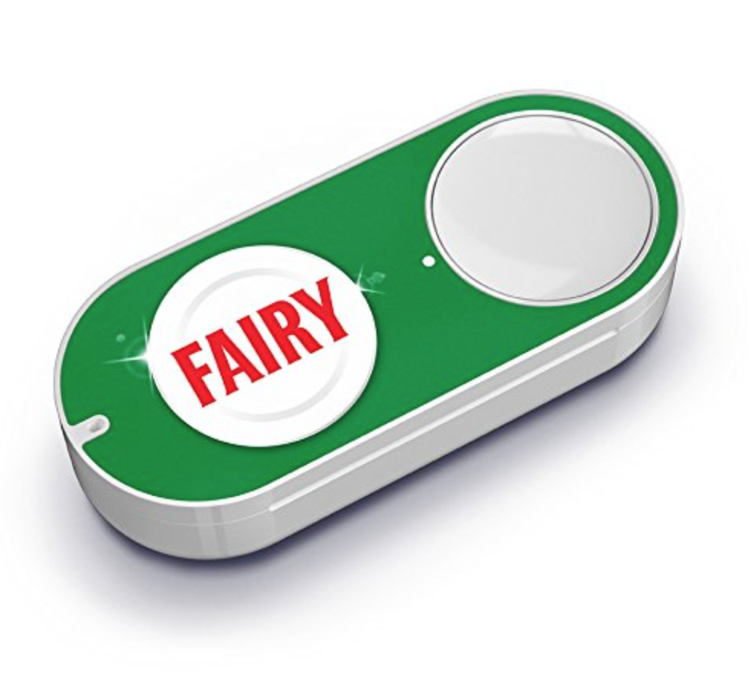
Internet de las cosas
Amazon Dash Button
    Datos que puede gestionar:
    Amazon Dash Button es un dispositivo con conectividad wifi que permite comprar un producto con tan solo pulsar un botón.
    Productos adquiridos
    Frecuencia de las compras
    Fecha y hora de las compras
    Posibles deducciones:
    Hábitos de consumo
    Poder adquisitivo
    Marcas preferidas

Slide 21
Internet de las cosas
Frigorífico inteligente
    Datos que puede gestionar:
    Productos adquiridos
    Frecuencia de las compras
    Fecha y hora de las compras
    Posibles deducciones:
    Hábitos de consumo
    Poder adquisitivo
    Datos de salud

Slide 22
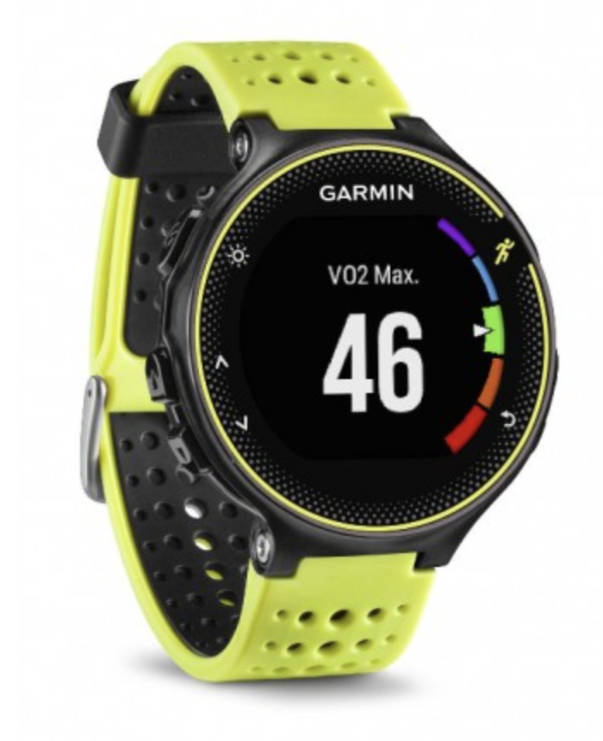
Internet de las cosas
Reloj inteligente
    Datos que puede gestionar:
    Frecuencia cardíaca
    Pasos
    Actividades deportivas
    Calidad del sueño
    Posibles deducciones:
    Datos de salud
    Hábitos deportivos o sedentarismo
    Próximamente: sensor de análisis del sudor
    Problemas de insomnio

Slide 23
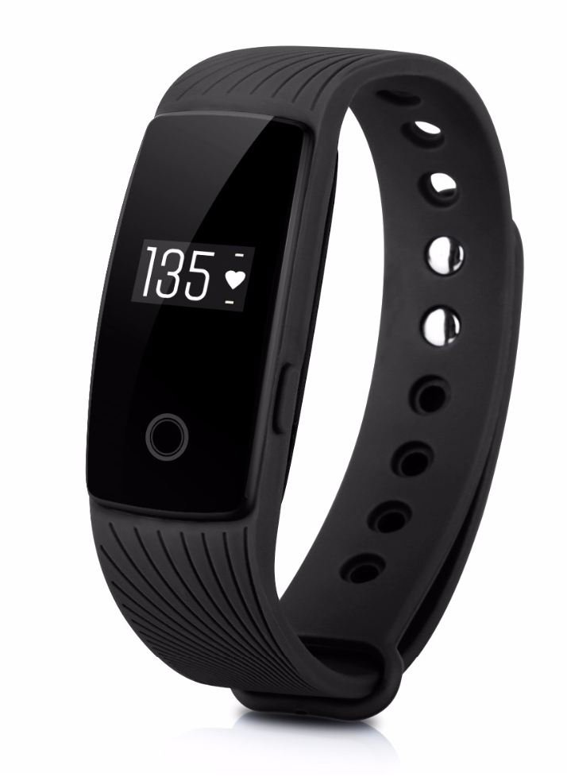
Internet de las cosas
Pulsómetro
    Datos que puede gestionar:
    Frecuencia cardíaca
    Pasos
    Actividades deportivas
    Calidad del sueño
    Posibles deducciones:
    Datos de salud
    Hábitos deportivos
    Sedentarismo
    Problemas de insomnio

Slide 24
Internet de las cosas
Báscula inteligente
    Datos que puede gestionar:
    Peso
    IMC
    Índice de masa corporal
    Calidad del aire
    Posibles deducciones:
    Sobrepeso
    Obesidad
    Datos de salud

Slide 25
Internet de las cosas
Tensiómetro
    Datos que puede gestionar:
    Tensión arterial
    Pulso
    Arritmias
    Posibles deducciones:
    Hipertensión
    Enfermedades vasculares

Slide 26
Internet de las cosas
Glucómetro, oxímetro, medidor de colesterol
    Datos que puede gestionar:
    Nivel de glucosa en la sangre
    Nivel de oxígeno en la sangre
    Nivel de colesterol den la sangre
    Posibles deducciones:
    Diabetes y otras posibles enfermedades
    Datos de salud

Slide 27
Internet de las cosas
Botón rojo de pánico
    Datos que puede gestionar:
    Alertas y emergencias
    Situaciones de riesgo
    Geolocalización
    Posibles deducciones:
    Datos de localización
    Patrón de secuestro
    Datos de salud
    Datos de seguridad y de delitos

Slide 28
Internet de las cosas
Otros dispositivos
    Cepillo de dientes que detecta caries
    Vehículos inteligentes
    Hogares inteligentes con dispositivos para domótica
    Inodoros con análisis de orina
    Zapatillas inteligentes
    Dispensadores de medicamentos
    Tablets y smartphones con firma biométrica, huella biométrica...
    Y un largo etcétera.

Slide 29
INGENIERÍA SOCIAL
LA TÉCNICA DEL ENGAÑO A LAS PERSONAS

Slide 30
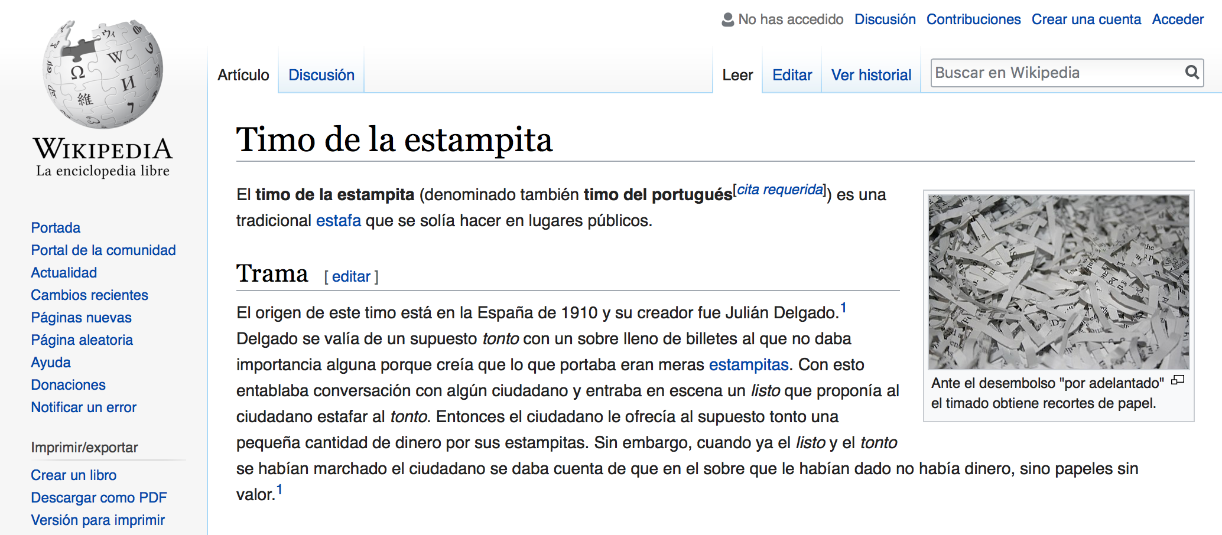

Slide 31

En 2002 Kevin Mitnick, tras un periodo de cinco años en la prisión, por interceptación de comunicaciones, escribió el libro ”El arte del engaño” en el que describía una metodología completa para obtener información confidencial.
En la actualidad, todas sus ideas están plenamente vigentes.

Slide 32
Capítulos relevantes del libro
Cuando la información más inocua no lo es
El ataque más directo: simplemente preguntar
Construyendo confianza
“¿Puede ayudarme?”

Slide 33
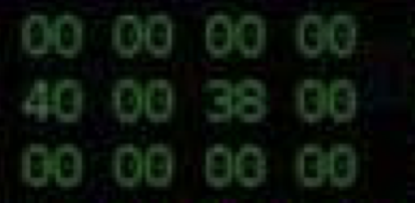
“El usuario es el eslabón más débil de cualquier sistema de seguridad”
Kevin Mitnick

Slide 34
Signal - Aplicación de mensajería segura
No deja rastro
Está cifrada de extremo a extremo
Los mensajes no pueden ser interceptados
Permite ocultar la dirección IP
No almacena los mensajes en sus servidores
Autodestruye los mensajes
Permite actualizar la clave de cifrado

Slide 35
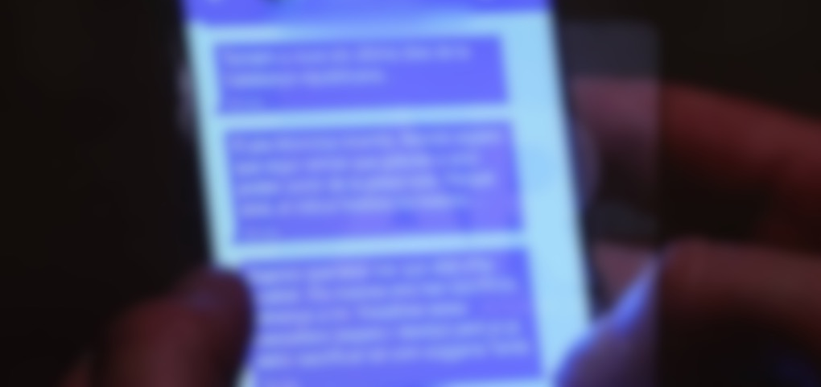
A pesar de toda la seguridad de la aplicación, los mensajes pueden ser leídos por personas que no
forman parte de la comunicación segura cuando el usuario no es diligente

Slide 36
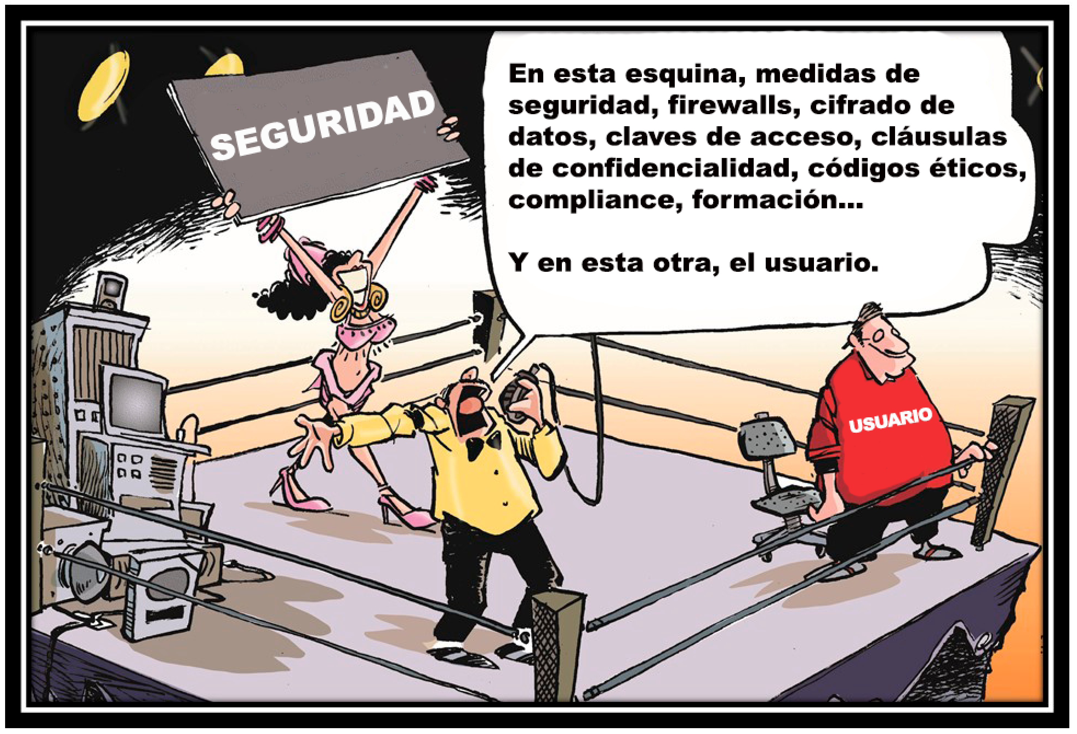

Slide 37
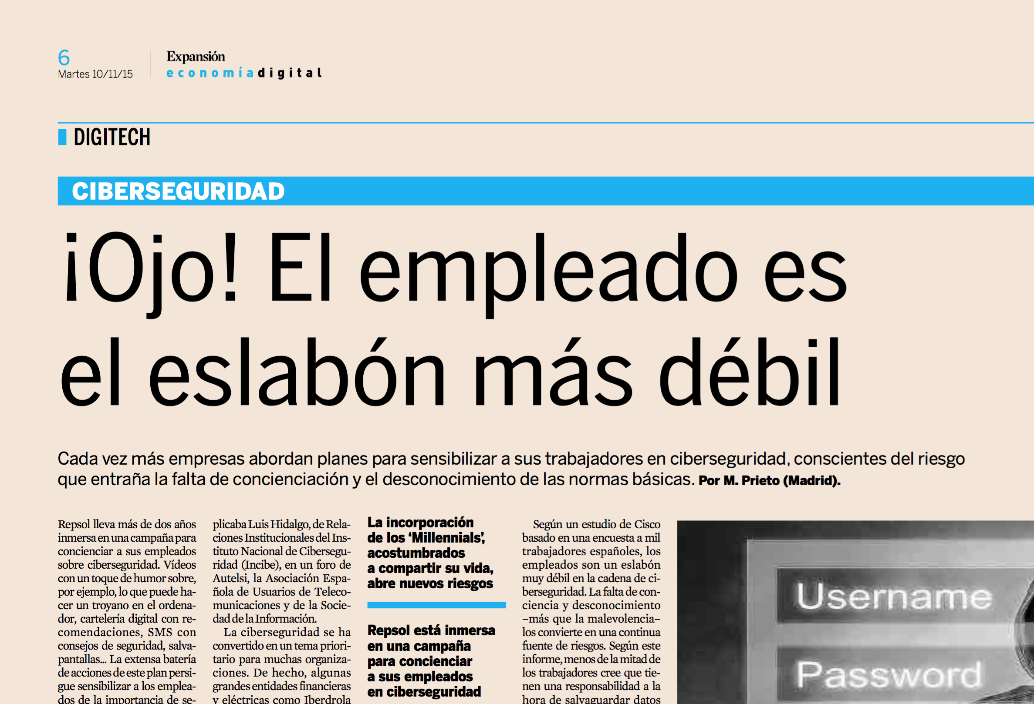

Slide 38
La técnica del engaño
Preparación previa de una cadena de confianza
ALTO CARGO AL QUE SE SUPLANTA
ATACANTE
CONTABLE
COMPRAS
VÍCTIMA
COMERCIAL
SECRETARIA

Slide 39
Fases del engaño
Cómo consiguen los ciberdelincuentes la confianza de la víctima
Los ciberdelincuentes pueden estar meses investigando una empresa o a una persona
Paso a paso van identificando a las personas clave, y van estableciendo contacto con ellas, utilizando las referencias de las personas con las que han hablado previamente con cualquier pretexto.
Una vez establecida la cadena de confianza se llega a la víctima con toda la información necesaria para convencerla de que está hablando con un directivo de la empresa.
RECOPILACIÓN DE INFORMACIÓN
CREACIÓN DE LA CADENA DE CONFIANZA
ENGAÑO
Formato de los mails
Rutinas de comportamiento
Datos de contacto
Organigrama de la empresa
Medidas de seguridad
Secretarias de dirección
Comerciales
Contables
Compras
Directivos clave
Suplantación de identidad
Solicitud de transferencia
Solicitud de información
Solicitud de claves

Slide 40


IRRELEVANTE
IRRELEVANTE
IRRELEVANTE
INOCUO
INOCUO
IRRELEVANTE
IRRELEVANTE
INOCUO
INOCUO
IRRELEVANTE
IRRELEVANTE
CONFIDENCIAL
INOCUO
INOCUO
IRRELEVANTE
IRRELEVANTE
La metodología descrita en el libro de Kevin Mitnick demuestra que una pregunta nunca es inofensiva. Aunque individualmente podamos pensar que la información que suministramos al ciberdelincuente es inocua e irrelevante, obedece a una estrategia que va a permitir juntar varias respuestas y obtener información confidencial.

Slide 41
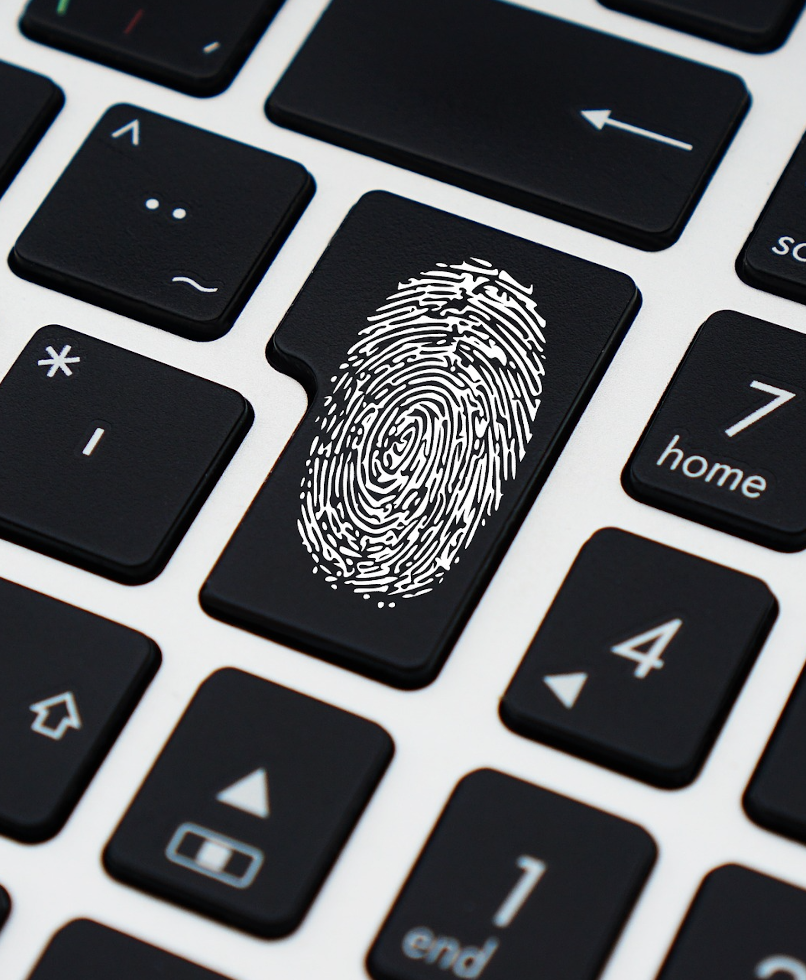
Phishing online
Suplantación de la identidad por mail
Cadena de acciones que llevan al engaño:
Mail suplantado la identidad
Solicitud de acceso a una página web
La web simula la identidad de la empresa
Se solicitan las contraseñas de acceso
Se solicitan datos confidenciales

Slide 42
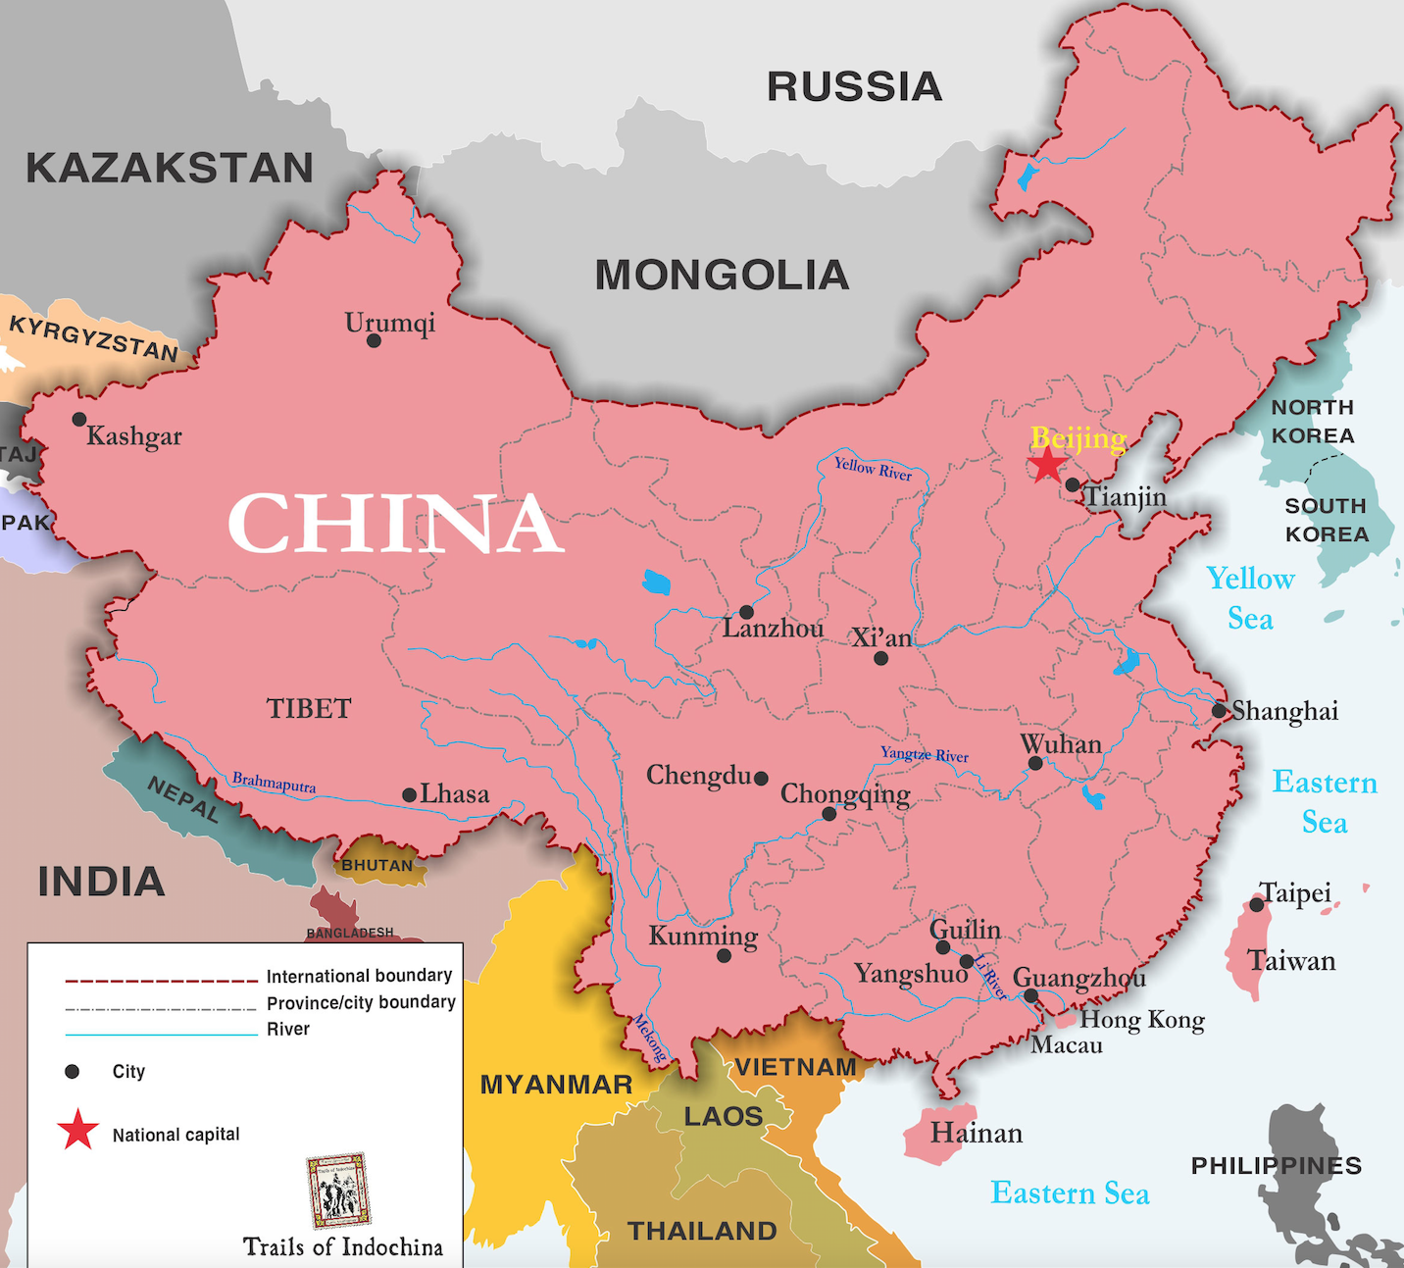
Mecánica del ataque
Solicitud de información
Desde filial en Hong Kong
Petición urgente
Suplantación de identidad
De un alto cargo

Slide 43
Caso multinacional española
Caso real
Multinacional española
Víctima de una ciberestafa
Suplantación de identidad de un directivo de una filial
Solicitud de fondos para adquirir una empresa
Pérdida valorada en más de 10 millones de euros

Slide 44
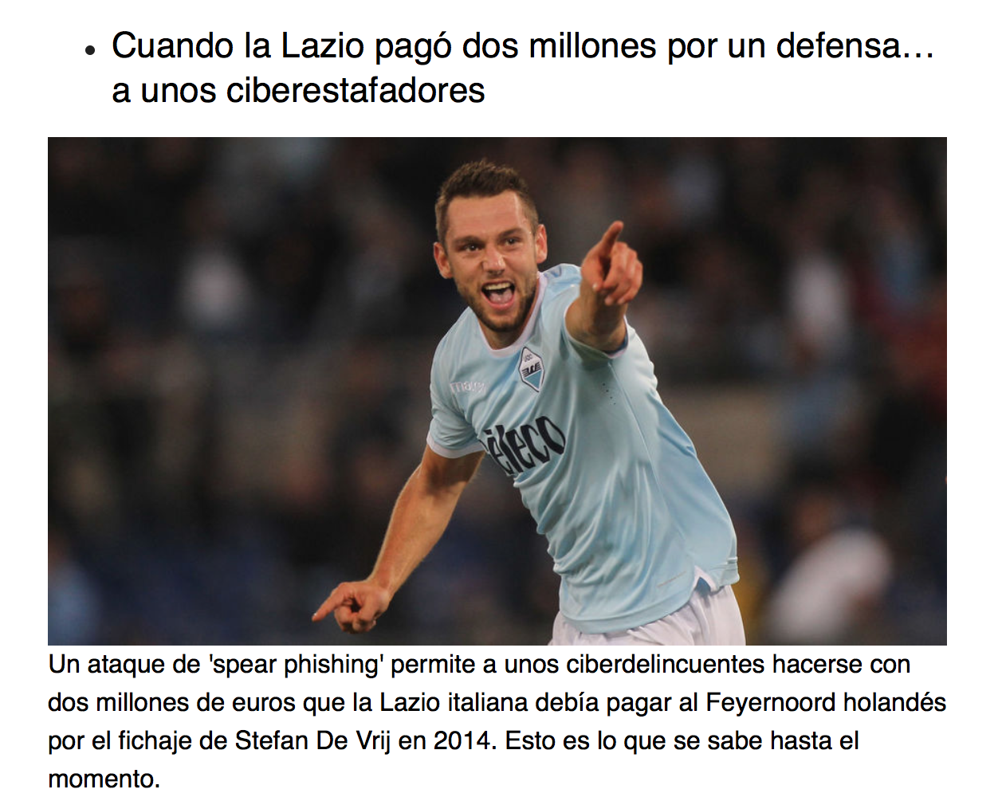

Slide 45

Phishing telefónico
Suplantación de la identidad por teléfono
Cadena de acciones que llevan al engaño:
Llamada suplantado la identidad
Solicitud de acceso a una página web
La web simula la identidad de la empresa
Se solicitan las contraseñas de acceso
Se solicitan datos confidenciales

Slide 46
Cuestiones que plantea este riesgo
Suplantación de la identidad de un directivo para obtener información privilegiada
Verifica la identidad de un directivo de la empresa que te envía un mail
Verifica la identidad en una llamada telefónica
Verifica la identidad en un mensaje de WhatsApp

Slide 47

Demo de servicio online
Explicación por teléfono mediante acceso web
Cadena de acciones que llevan al engaño:
Llamada suplantado la identidad
Solicitud de acceso a una página web
La web simula la identidad de la empresa
Se instala un programa de captura de datos

Slide 48
Encuesta telefónica
Cruce de información con otros encuestados
Cadena de acciones que llevan al engaño:
Llamada suplantado la identidad
Solicitud de acceso a una página web
La web simula la identidad de la empresa
Se instala un programa de captura de datos

Slide 49

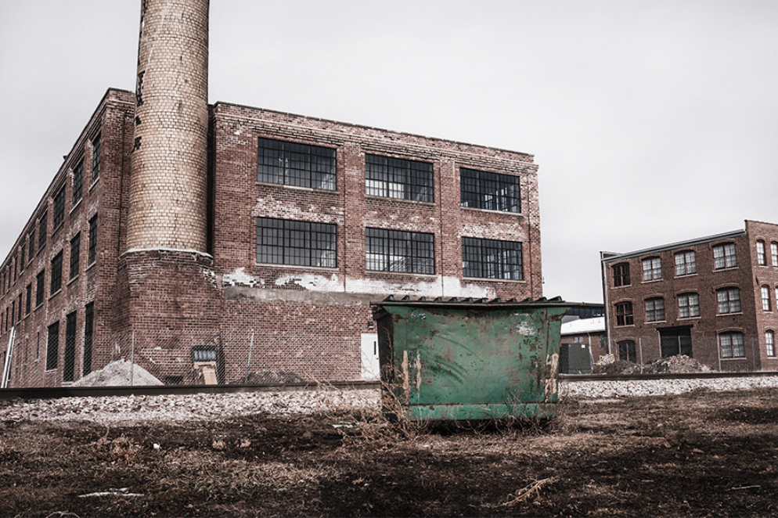

Suplantación de identidad
El que te habla no es quien dice ser
EN LA PROPIA EMPRESA
PROVEEDOR O CLIENTE
ENTIDAD FINANCIERA
Directivos locales
Directivos extranjeros
Compañeros
Finanzas
Directivos
Finanzas o contabilidad
Compras
Ventas
Seguridad TIC
Directores de oficina
Cajeros
Suplantación
Notes:
http://www.computerbild.de/fotos/Info-Grafiken-Archiv-10228283.html

Slide 50
Suplantación de identidad
El que te habla no es quien dice ser
EN LA PROPIA EMPRESA
PROVEEDOR O CLIENTE
ENTIDAD FINANCIERA
Ante este tipo de solicitudes se debe confirmar, a través de una persona de confianza, la identidad real del interlocutor, y pedir consejo a un superior o al responsable de seguridad
Ante este tipo de solicitudes se debe confirmar, a través de una persona de confianza, la identidad real del interlocutor, y pedir consejo a un superior o al responsable de seguridad
Ante este tipo de solicitudes se debe confirmar, a través de una persona de confianza, la identidad real del interlocutor, y pedir consejo a un superior o al responsable de seguridad
MEDIDAS
Notes:
http://www.computerbild.de/fotos/Info-Grafiken-Archiv-10228283.html

Slide 51
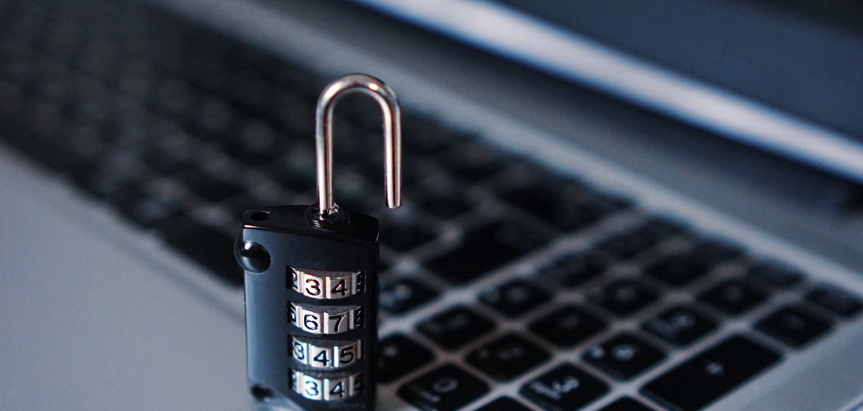
Proveedores
Medidas adaptadas al RGPD

Slide 52
Caso Target
Caso real
Ciberataque a empresa de consumo
Robo de datos de más de 70 millones de tarjetas de crédito
Ataque previo al proveedor de mantenimiento del aire acondicionado

Slide 53
Caso Equifax
Caso real
Ciberataques consecutivos a empresa de información crediticia
Divulgación de datos sensibles de 143 millones de personas
Ataque previo al proveedor de ciberseguridad

Slide 54
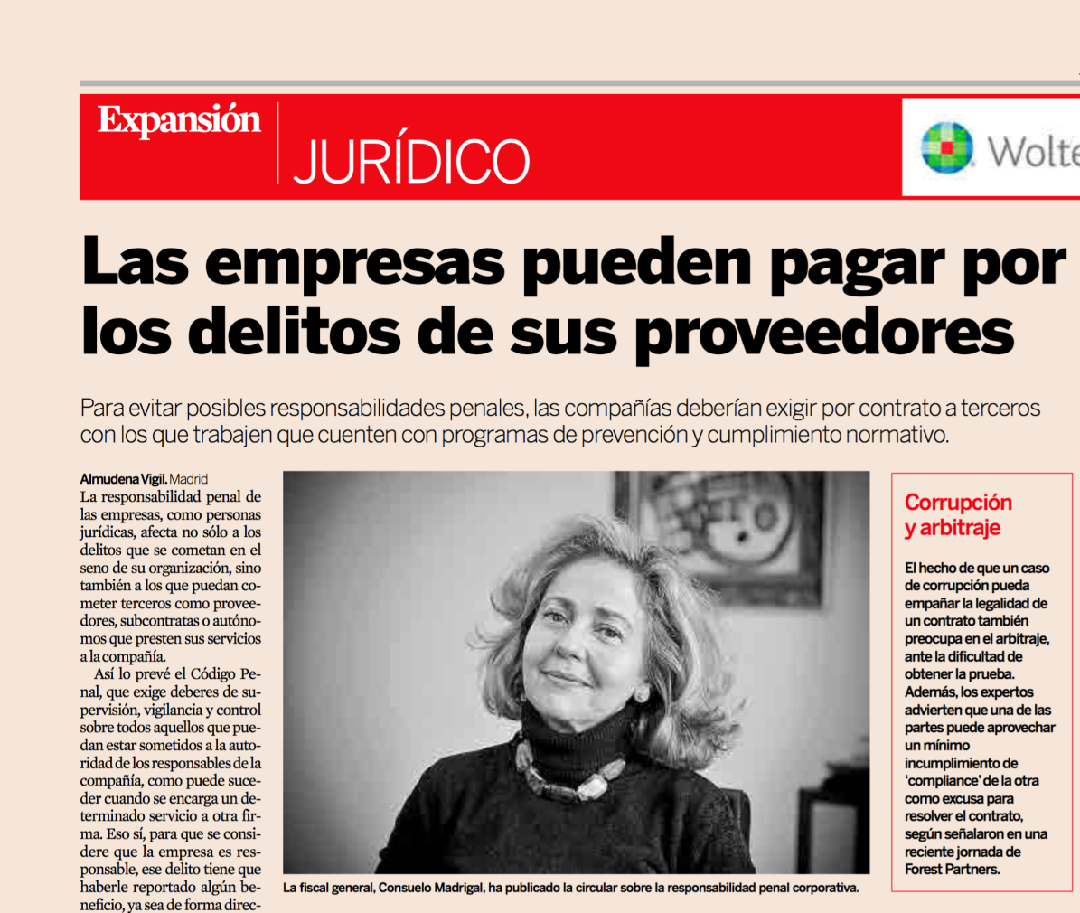

Este artículo hace referencia al riesgo de que las acciones u omisiones de los proveedores acaben perjudicando a la empresa que los ha contratado. En los casos Target y Equifax estudiados los ciberdelincuentes aprovecharon el hecho de que la seguridad de los proveedores era menor que la del cliente y explotaron sus vulnerabilidades para entrar en el sistema en el que residían los datos.
La negligencia fue del proveedor, pero el impacto reputacional lo sufrió el cliente.

Slide 55
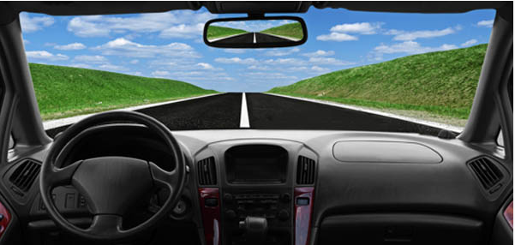
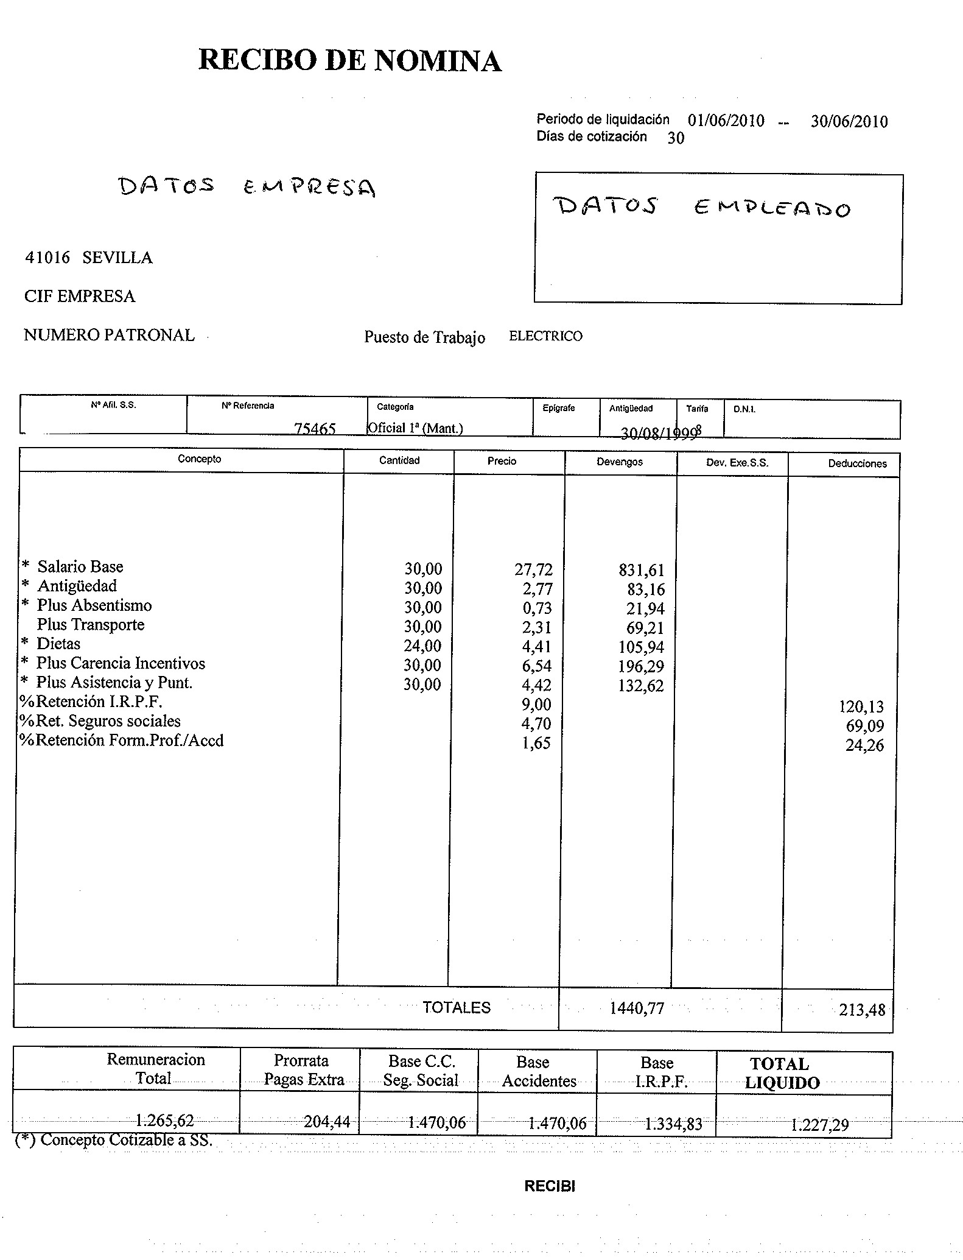
Proveedores que certifican la destrucción de documentos que después abandonan

Slide 56
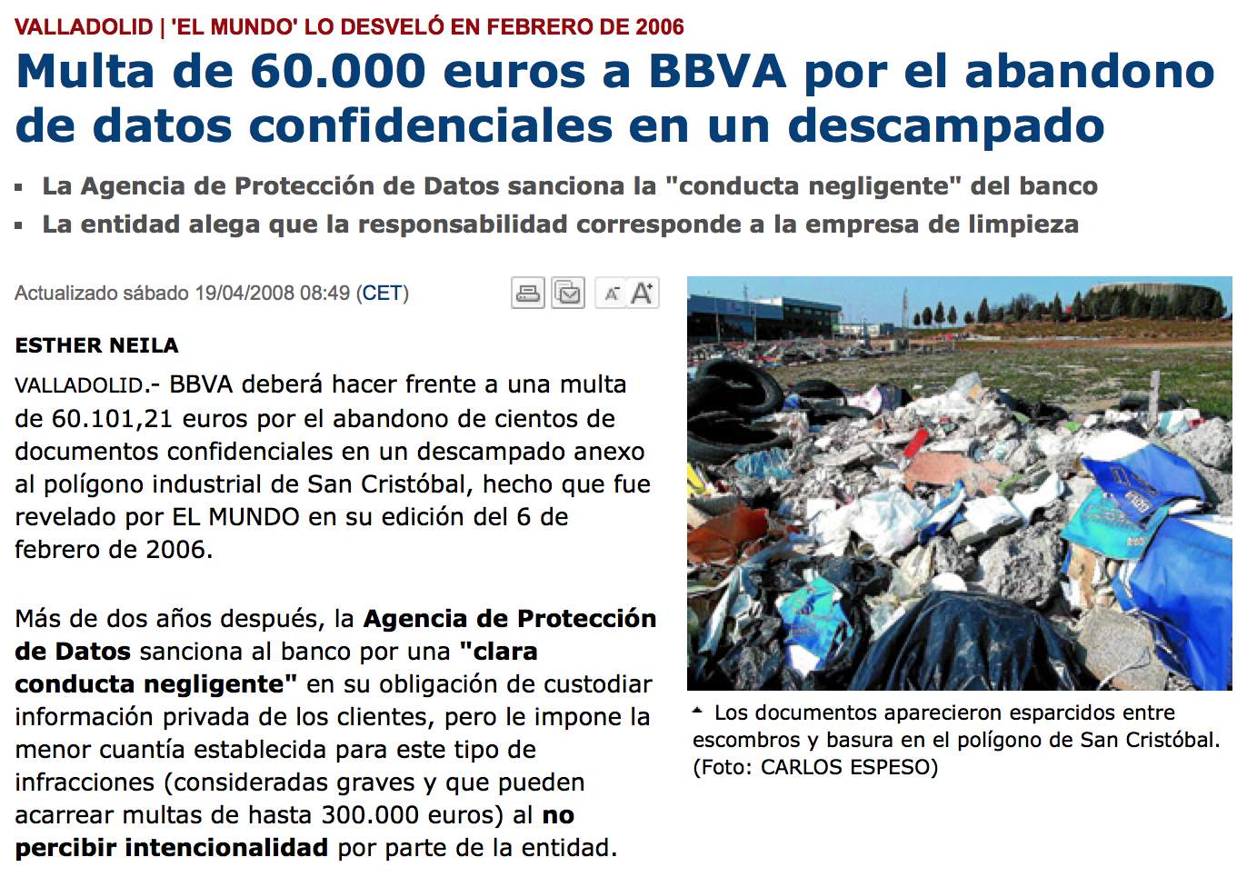
Las referencias a noticias realizadas en este curso tienen una finalidad exclusivamente ilustrativa y pedagógica. Su única finalidad es citar, estudiar y analizar casos relacionados con los riesgos y las materias estudiadas con el fin de obtener conclusiones sobre las medidas de prevención a aplicar para minimizar estos riesgos. En ningún caso supone una valoración de la actuación de las personas físicas o jurídicas afectadas, siempre amparadas por la presunción de inocencia.

Slide 57
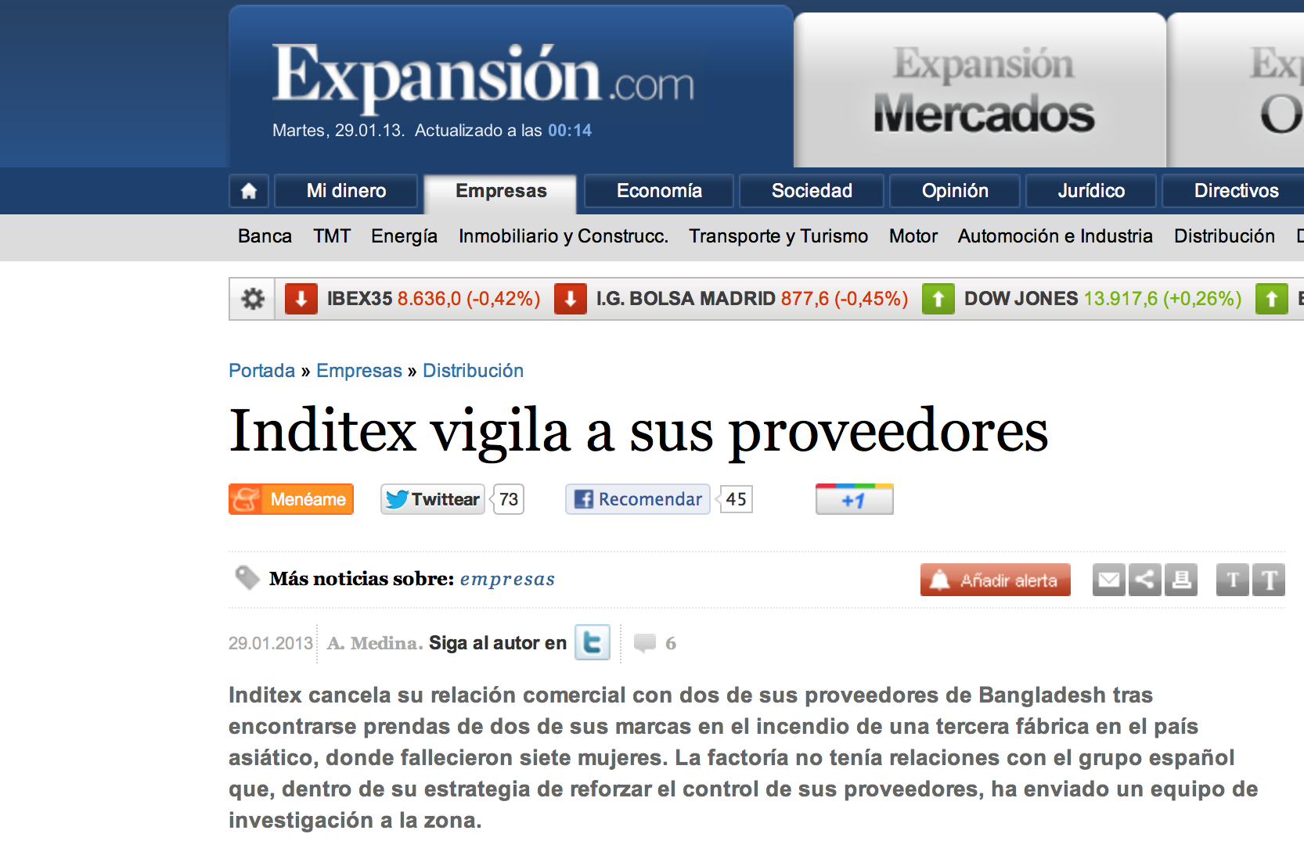

Slide 58
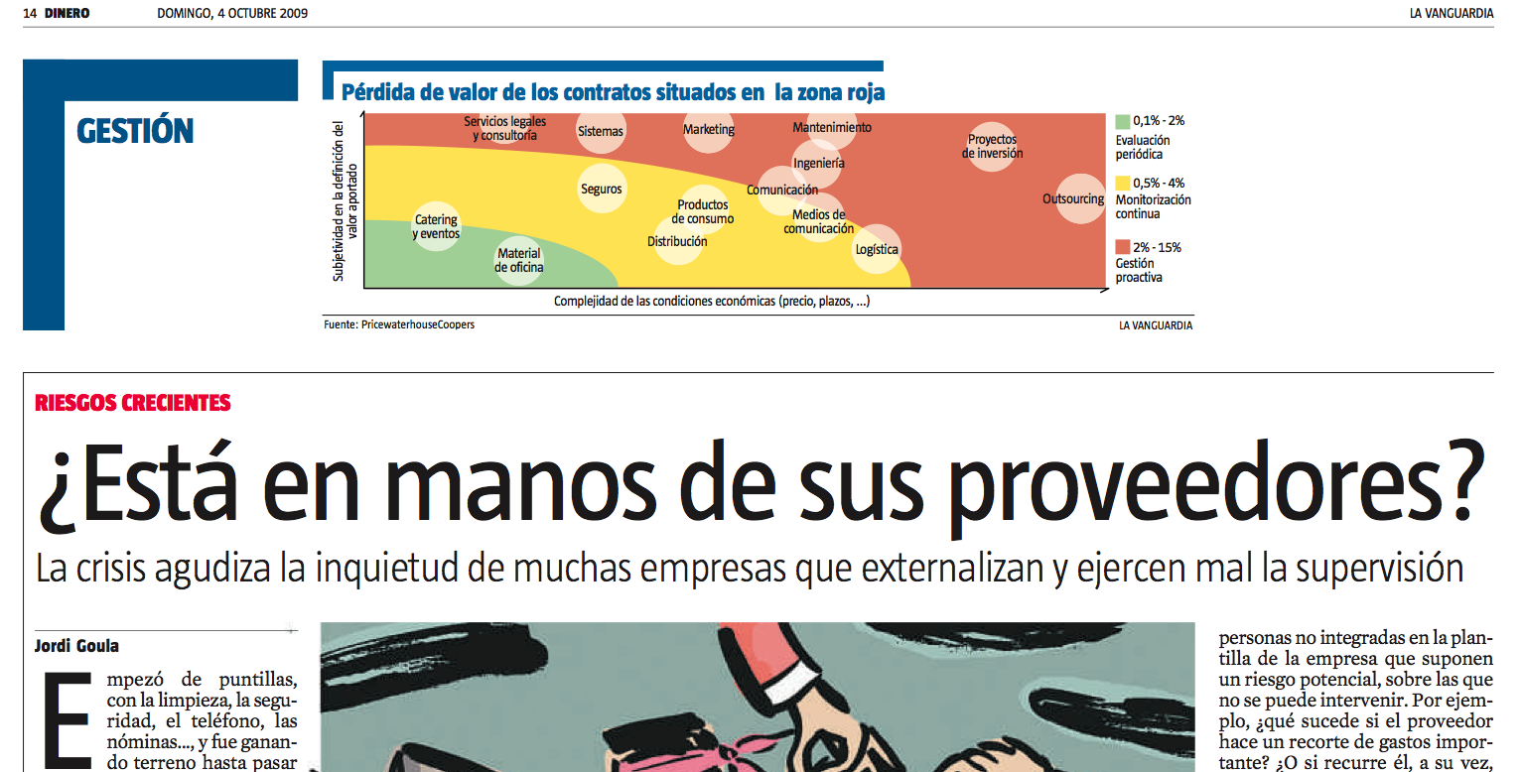

Slide 59
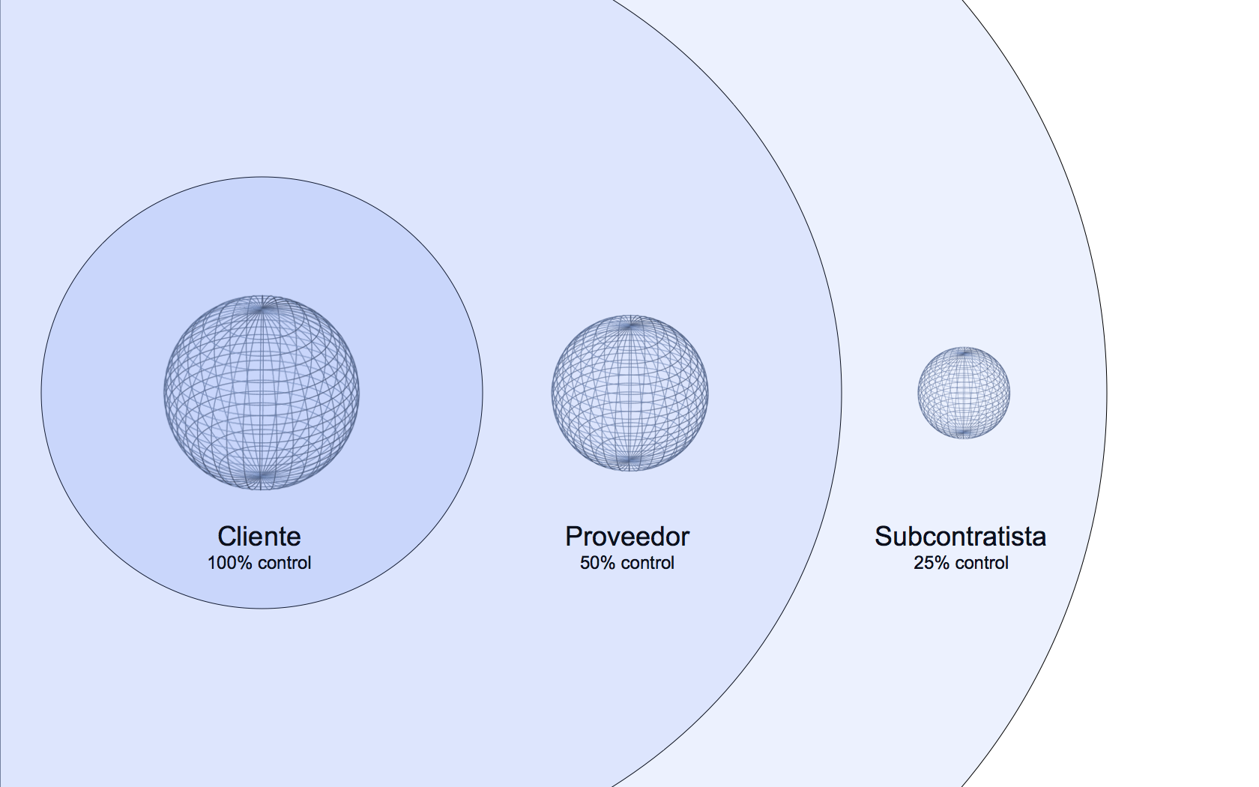

Pérdida del control

Slide 60
Acceso a información confidencial de competidores
a través de proveedores comunes
COMPETIDOR
I+D+i
PROVEEDOR
Fabricación para
A empresa y para competidores
EMPRESA
Fabricación para varios clientes

Slide 61
Encargados del tratamiento y proveedores con acceso a datos
Artículo 28.1 RGPD
Cuando se vaya a realizar un tratamiento por cuenta de un responsable del tratamiento, este elegirá únicamente un encargado que ofrezca garantías suficientes para aplicar medidas técnicas y organizativas apropiados, de manera que el tratamiento sea conforme con los requisitos del presente Reglamento y garantice la protección de los derechos del interesado.
Este artículo exige a las empresas que realicen un control de sus proveedores antes de contratarlos con el fin de asegurar que ofrecen garantías suficientes para asegurar el cumplimiento de sus obligaciones en materia de protección de datos.

Slide 62
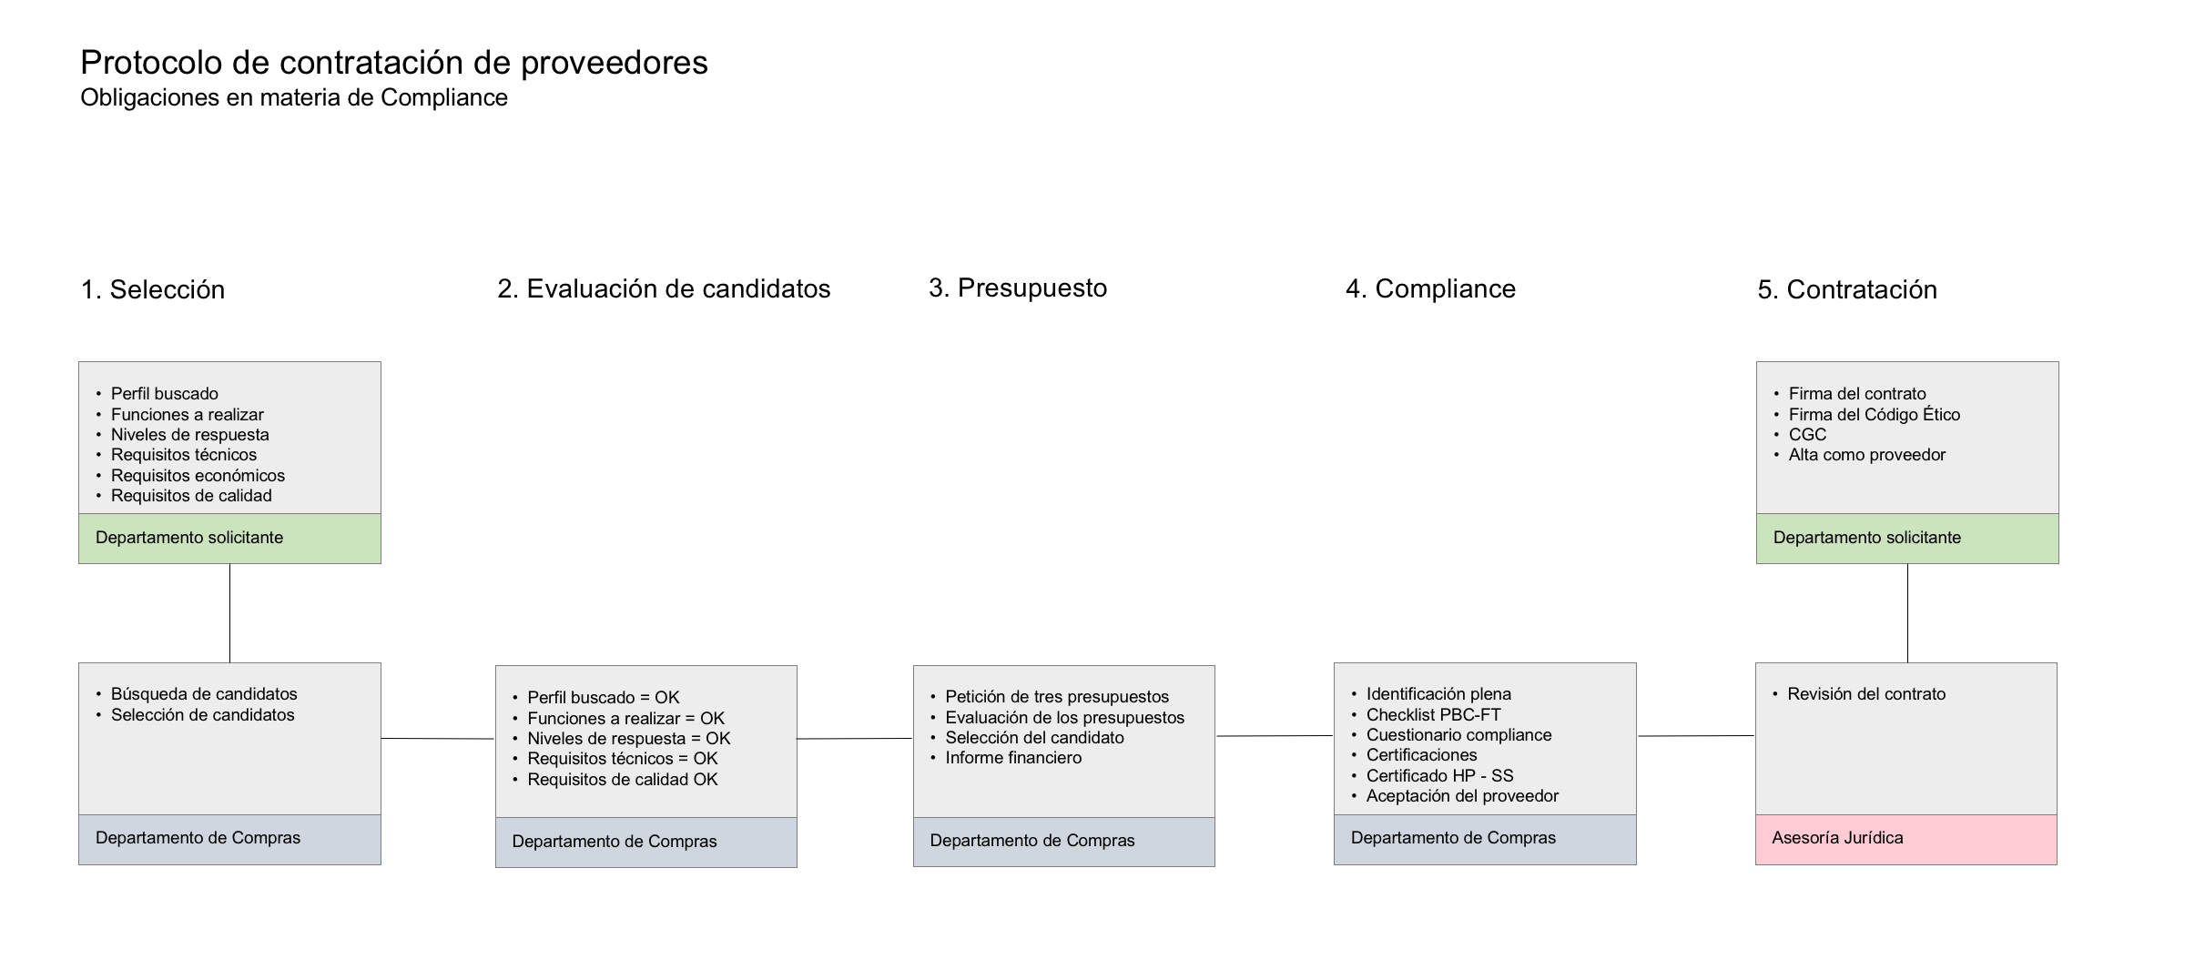
Las empresas deben establecer un protocolo de selección y homologación de proveedores que tenga en cuenta el cumplimiento de sus obligaciones en materia de seguridad y de protección de datos. Igual que las empresas controlan el cumplimiento de las obligaciones fiscales, laborales y de prevención de riesgos laborales por parte de sus proveedores, también deben exigir medidas de prevención en relación a los datos personales a los que acceden al prestar el servicio.

Slide 63
Medidas de seguridad
Medidas orientadas a proteger la información
Establecen medidas para proteger la seguridad de la información
Definen las responsabilidades de los proveedores para proteger la información
Uno de los marcos de referencia más utilizados es la ISO 27001

Slide 64
Explotación de las sinergias, ahorro de costes y suma de presupuestos
Sinergias entre las distintas normas que protegen los activos intangibles

Slide 65

CIBERSEGURIDAD
EL USUARIO ES EL ESLABÓN MÁS DÉBIL

